Slide 1

Лыжный спорт
Выполнила:
Бондаренко Галина
Ивановна
Учитель физкультуры
МБОУ СОШ №30 г. Братск
2021г.

Slide 2

Различают два понятия:
лыжная подготовка
лыжный спорт

Slide 3
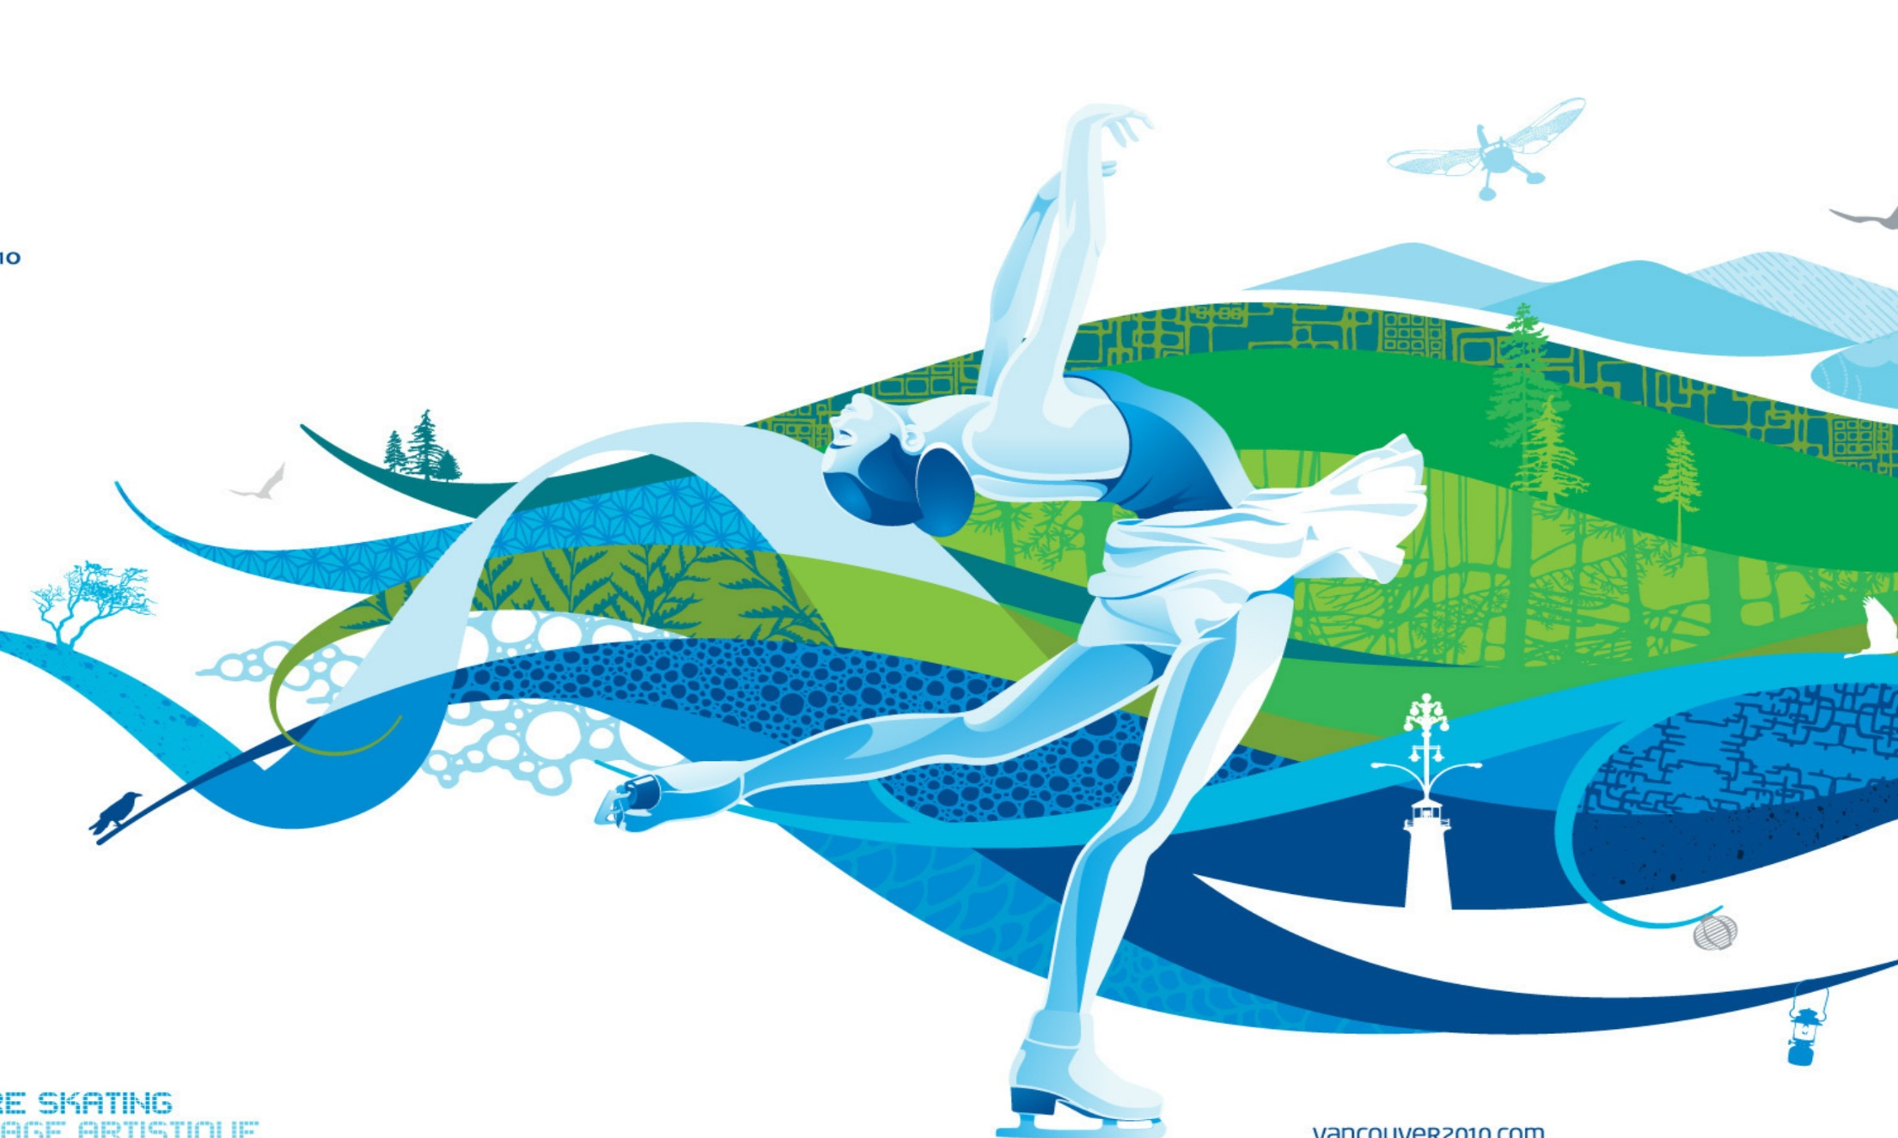
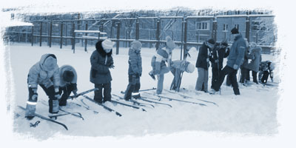
Лыжная подготовка является
обязательным разделом
физического воспитания в
учебных заведениях
и в Вооружённых силах.

Slide 4

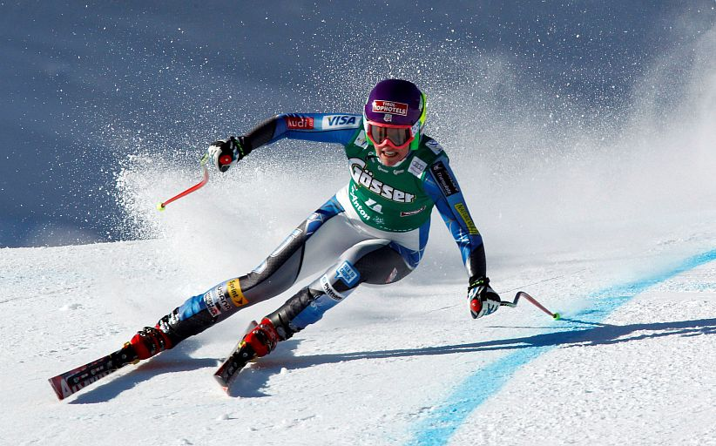
Лыжный спорт - понятие более
широкое. Спортивные занятия
направлены на достижения
высоких результатов.

Slide 5
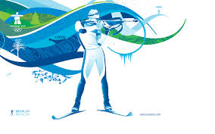
Лыжный спорт - один из самых
популярных видов спорта
культивируемых в Российской Федерации.
В большинстве районов нашей
страны, где зима продолжительная
и снежная, занятия лыжами - одно из
самых доступных и массовых видов
физической культуры.

Slide 6

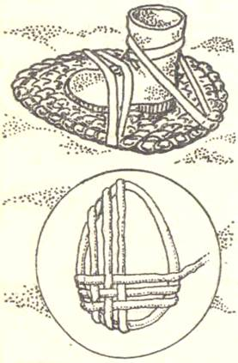
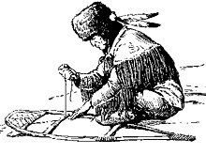
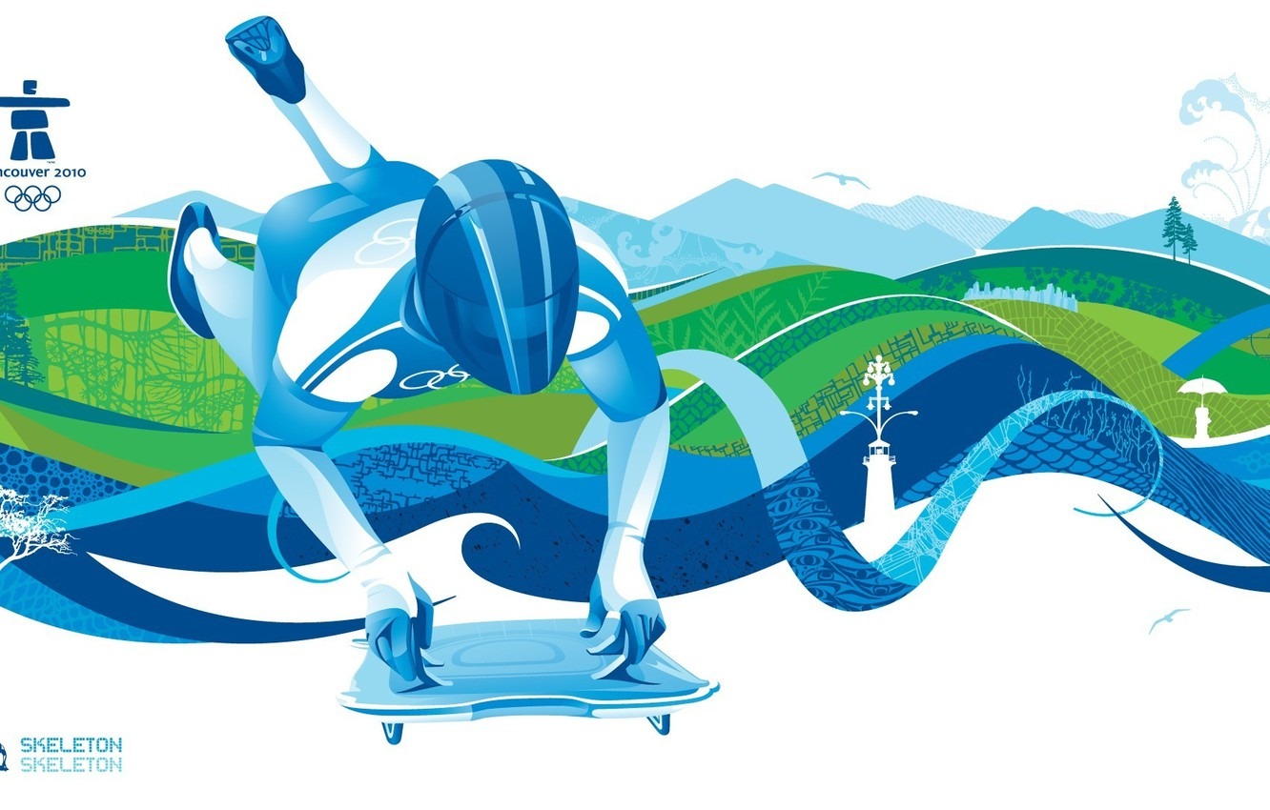
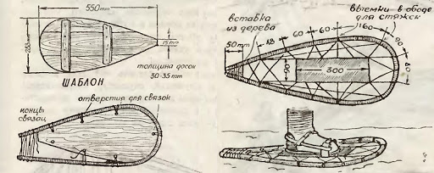
Появление лыж
Лыжи как средство облегчающее передвижение по снегу, появилось до нашей эры. О применение лыж в древности можно судить по наскальным изображениям фигур лыжников.
Первыми приспособлениями, которые применил человек, были снегоступы. Они в процессе использования превратились в скользящие лыжи.

Slide 7

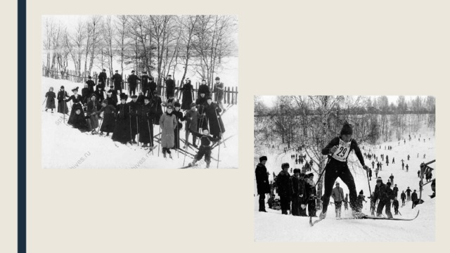
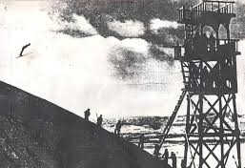

История лыжного спорта
Первые сведения о применении лыж со спортивной целью относятся к периоду средневековья. В XVI веке по приказу норвежского военного министра были сформированы лыжные отряды. В 1767 году в г. Христиапии (ныне Осло) была разработана программа состязаний и проведены первые соревнования для солдат по всем видам лыжного спорта (по современным понятиям). В 1910г. в Осло. Состоялся международный лыжный конгресс с участием 10 стран, в а в 1924г. создана Международная лыжная Федерация.

Slide 8
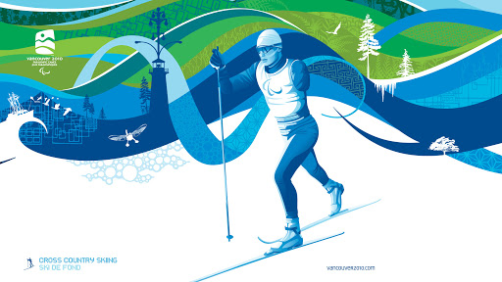
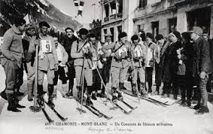
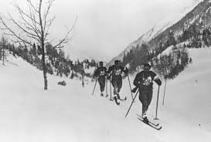
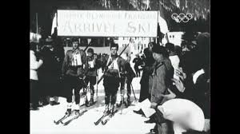
С первых зимних Олимпийских игр ( 1924г. ) лыжный спорт включили в программу.

Slide 9
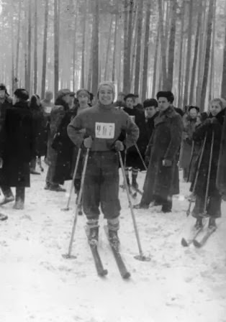

Развитие лыжного спорта в России.
-Днём рождения лыжного спорта в нашей стране считается 29 декабря 1895г. Это день открытия первого Московского клуба лыжников.
-В 1910г. в феврале было проведено первое первенство России в гонках на 30вёрст.
-В 1919г. в первые было проведено первенство РСФСР в гонках на дистанцию 25км.
-В 1921г. в программу соревнований включена гонка для женщин на 3км.
-В 1930-1932г. разработан комплекс ГТО (готов к труду и обороне) куда входит и лыжный спорт.

Slide 10


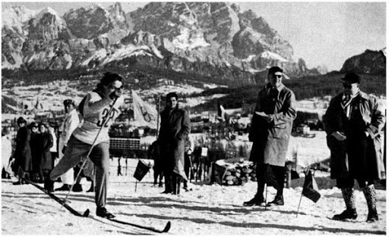
В 1948г. Всесоюзная секция лыжного спорта вошла в состав Международной федерации ( ФИС ). Это давало право советским лыжникам участвовать в международных соревнованиях.
1956г. VII Зимние Олимпийские игры в Италии, стали первыми играми для советских спортсменов.

Slide 11
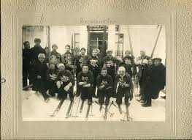
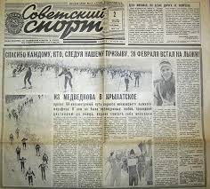

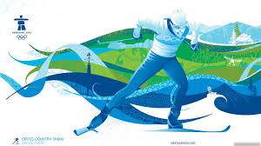
28 февраля 1982г. в нашей стране впервые был проведён " Всесоюзный день лыжника". Прославленные ветераны лыжного спорта, участники сборной команды СССР предложили: "Пусть каждый, кто хоть в какой-то мере увлекается лыжным спортом, одолеет свою дистанцию".

Slide 12
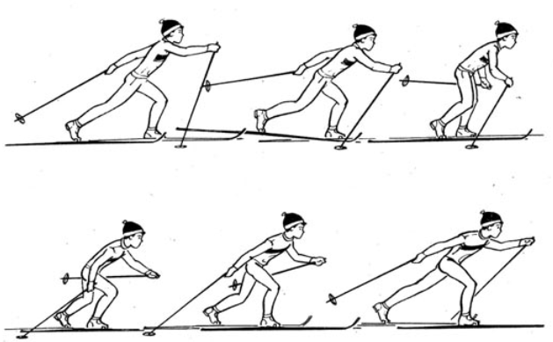
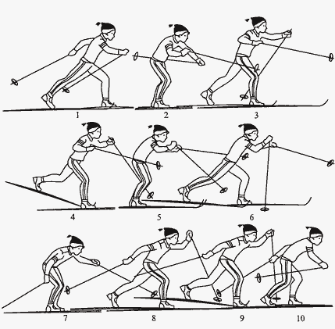
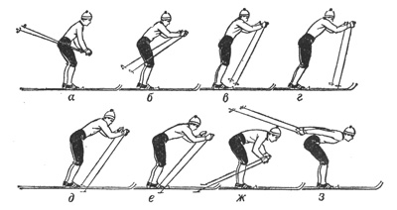
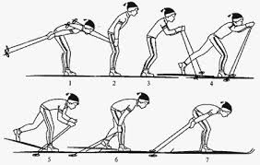
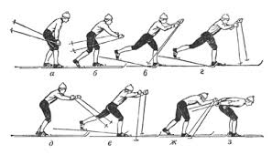
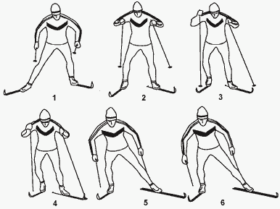

Основы техники передвижения на лыжах
а) Лыжные ходы
Попеременный: 1. двушажный
2. четырёхшажный
Одновременный: 1. бесшажный
2. одношажный
(скоростной)
3. двушажный
И более современный коньковой
2.
1.
1.
2.
3.

Slide 13
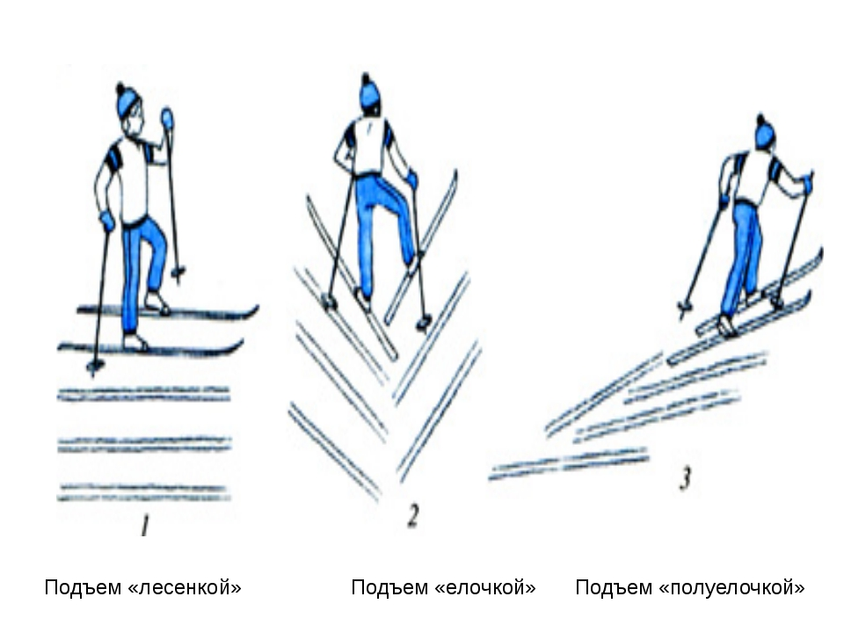

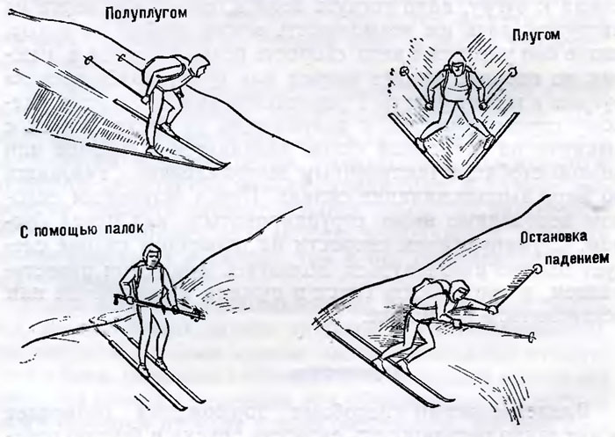

б) Преодоление подъёма:
1. Лесенкой
2. Ёлочкой
3. Полу ёлочкой
в) Способы торможения:
Плугом
Упором
Соскальзыванием
Поворотом

Slide 14
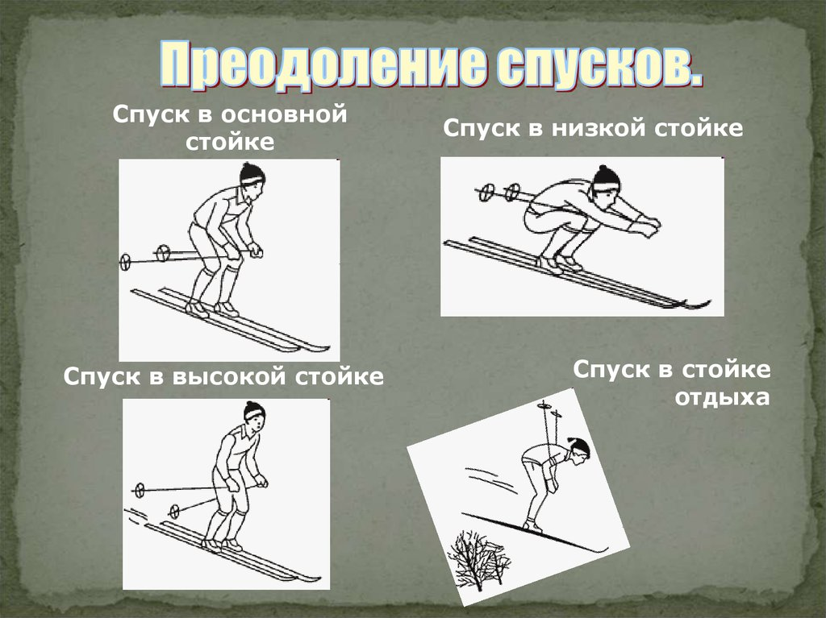
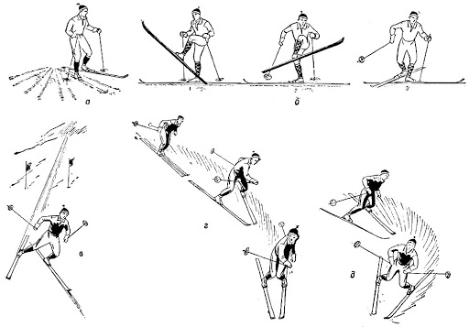
г) Стойка при спусках на склонах:
Высокая
Средняя
Низкая
д) Способы поворотов:
На месте
В движении

Slide 15
Разновидности лыжных видов спорта
4) Горнолыжный спорт.
Спуск с гор со специальными
трассами, размеченными воротами
с фиксацией времени.
Включает: скоростной спуск, сламом,
сламом-гигант и супер-гигант.
1) Лыжные гонки:
Мужчины 10,15 км.
эстафета 4x10 км.
женщины 5,10,15 км.
эстафета 4х5 км.
6) Сноубординг.
(от англ.- лыжная доска)
Спуск по склону по широкой
Окантованной лыже
7) Биатло́н (от лат. bis — дважды и др.-греч. ἆθλον — состязание, борьба) — зимний олимпийский вид спорта, сочетающий лыжные гонки со стрельбой из винтовки.
5) Фристайл.
( англ.- свободный, вольный стиль ).
Вид горнолыжного спорта
Включает в себя три разновидности:
а) Могул - скоростной спуск на горных лыж
по бугристой трассе с двумя обязательными
" фигурными " прыжками.
б) Лыжный балет - спуск с гор с выполнением различных танцевальных фигур.
в) Прыжки с трамплина , с выполнением ряда акробатических фигур.
2) Лыжное двоеборье.
Гонка 15км. + прыжок
с 90м. трамплина
3) Прыжки с трамплины,
только среди мужчин:
средний 90м.
большой 120м.

Slide 16

Выдающиеся лыжницы СССР и России
Лазуткина Лариса 5кратная олимпийская чемпионка.
Егорова Люба 6кратная олимпийская чемпионка
Признана лучшим спортсменом России 1994г.
Сметанина Раиса 4 золотых 5 серебренных
одна бронзовая Олимпийские медали.
Многократная чемпионка СССР и мира.
Сметанина установила ещё один уникальный
рекорд спортивного долголетия
на 5ой Олимпиаде золотой медалью
была увенчана в 40 лет!
Куланова Галина 2кратная Олимпийская чемпионка
2кратный чемпион Европы.
Рекорд по количеству побед на чемпионатах стран
33 золотых медали, награждена Международным
Олимпийским комитетом- Олимпийский
серебряный орден.
Чепалова Юля 3кратная Олимпийская чемпионка
2кратный чемпион мира
2кратный серебряный призёр
Олимпийских игр.

Slide 17
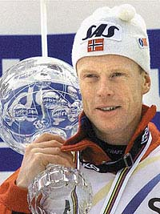
— Ключевое значение имеет стремление человека стать лучше, совершеннее в том, чем он занимается по жизни. Если у моего соседа лучше участок земли, я захочу его приобрести. Точно таким же было моё отношение и в спорте. Я постоянно анализировал, каким образом могу улучшить одновременный классический ход. С какого-то момента стал вставать в семь утра, а не в восемь, потому что это давало мне дополнительный час на восстановление между двумя тренировками в день.
Дэли Бьёрн - норвежский лыжник, восьмикратный олимпийский чемпион и девятикратный чемпион мира.
Дэли Бьёрн

Slide 18
Список используемой литературы:
1. Бутин, И.М. Лыжный спорт / И.М. Бутин. - М.: Книга по Требованию, 2003. - 192 c.
2. Васильева, Л.С. Бухгалтерский управленческий учет. Порядок постановки и основные направления развития / Л.С. Васильева, М.В. Петровская. - М.: Эксмо, 2009. - 400 c.
3. Карман, Т. Аэродинамика. Избранные темы в их историческом развитии / Т. Карман. - М.: [не указано], 2001. - 134 c.
4. Лыжный спорт / ред. В.Э. Нагорный. - М.: Физкультура и спорт, 2013. - 256 c.
5. Павлина, Стив Курс по личному развитию для умных людей. Быть победителем в жизни и спорте. Я все могу! (комплект из 3 книг) / Стив Павлина , Дэн Миллман , Татьяна Самарина. - М.: ИГ "Весь", 2015. - 930 c.
6. Раменская, Т. И. Лыжный спорт. Учебник / Т.И. Раменская, А.Г. Баталов. - М.: Физическая культура, 2005. - 320

